Slide 1
Lo sviluppo software in Arduino ( C++)

Slide 2
Ambiente di sviluppo

Slide 3
Ambiente di sviluppo (1/2)
Il codice sorgente viene scritto mediante l’ambiente di sviluppo
http://arduino.cc → software
Download Arduino IDE
Installer / portable
OPPURE Web editor
Installare il plugin
Consente di scrivere programmi (sketch) all’interno di un editor, compilarli, copiarli nella memoria della scheda

Slide 4
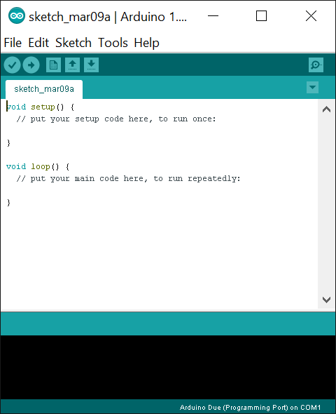





Ambiente di sviluppo (2/2)
Verifica
Carica
Nuovo
Apri
Salva
Sketch
Status area

Slide 5
Sviluppo e monitor seriale

Slide 6
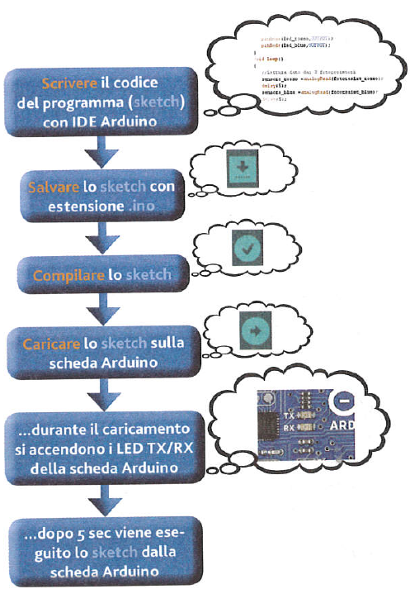
Ciclo di funzionamento
Quando carichiamo un programma su Arduino rimarrà memorizzato fino a quando non ne caricheremo un altro
Quando la scheda è alimentata il programma viene eseguito ciclicamente

Slide 7
Codice sorgente
Composto da due sezioni base: setup() e loop() a cui si potranno aggiungere tutte le funzioni necessarie al programmatore (dopo blocco loop)
setup()
Viene eseguita all’avvio dello sketch, circa 5 secondi dopo l’avvio o il reset della scheda
Qui effettuiamo le inizializzazioni, impostazioni dei valori iniziali delle variabili, delle librerie, etc.
loop() (simile al main)
Programma principale
Le istruzioni sono eseguite ciclicamente fino allo spegnimento della scheda
Eseguita dopo il setup()

Slide 8
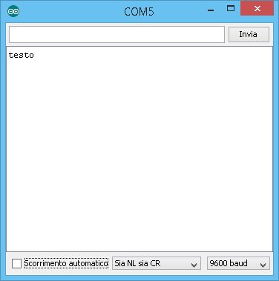
Monitor seriale (1/3)
Il monitor seriale è uno strumento presente nell’IDE di Arduino che permette di leggere i dati che Arduino comunica tramite la porta seriale COM al computer
Può essere usato per debug, per visualizzare lo stato di variabili, per un semplice output utente
Attenzione: non è la normale interazione con l’utente, che avviene invece mediante componenti esterni (display, etc.) collegati alla scheda

Slide 9
Monitor seriale (2/3)
Istruzioni (https://www.arduino.cc/en/Reference/Serial)
Come avviarlo
Menu dell’editor → Strumenti → Monitor seriale (CTRL+SHIFT+M)
Serial.begin(9600); // In setup, inizializza la
// comunicazione seriale
Serial.print(<valore>); // Stampa valore su seriale
Serial.println(<valore>); // Stampa e va a capo

Slide 10
Monitor seriale (3/3)
Esempi
void setup(){ Serial.begin(9600); }
void loop(){ Serial.println(“testo”); delay(500); }
void setup(){ Serial.begin(9600); }
void loop(){
int n = 0; Serial.print(“Valore n: ”);
Serial.println(n); n++;
delay(500); }

Slide 11

La programmazione

Slide 12
Note
Il linguaggio di programmazione è molto simile al C++
Richiamiamo di seguito alcuni aspetti base giusto per capire quello che facciamo
Partiamo da quello che ci serve
Le cose le scopriremo nel dettaglio lavorandoci sopra
Per ogni dubbio
https://www.arduino.cc/en/Reference/HomePage

Slide 13
Programma e istruzioni
Un programma (sketch) è un insieme di istruzioni che vengono eseguite sequenzialmente dal microcontrollore
Le istruzioni base terminano con il ;
Un blocco di istruzioni è un gruppo di istruzioni racchiuso entro parentesi graffe { }
Commenti:
// singola linea
/* … */ blocco

Slide 14
Tipi di dati
byte, 8 bit unsigned: 0 - 255
int, 16 bit signed: -32.768 - 32.767
long, 32 bit
float: virgola mobile (3,14)
boolean: true, false
char, 1 byte: ‘a’ o come intero 65

Slide 15
Costanti predefinite
Booleane
true, false
Per la configurazione dei pin
INPUT, OUTPUT
Livello di corrente per un pin digitale
HIGH, LOW

Slide 16
Variabili e costanti
#define MAXNUM 10
const int 10
boolean b = false;
void setup() {
int y;
y = 5;
int k = y + 3;
b = (y<2);
}
Dichiarazione di costante
globale
Dichiarazione di variabile
E assegnamento
Procedura
Dichiarazione di variabile
Assegnamento a variabile
locale
Espressione
Confronto

Slide 17
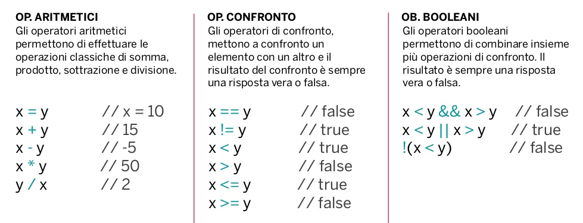
Operatori

Slide 18
Strutture di controllo
Istruzione decisionale
if() {}
else {}
Cicli
for() {} while() {}
int n = 3;
if(n < 5) {
…
}
else {
…
}
for(int n=1; n<10 n++) {
…
}
int n = 1;
while(n<10) {
…
}

Slide 19
Array
Array monodimensionali
Array multidimensionali (matrici)
int myInts[6];
int myPins[] = {2, 4, 8, 3, 6};
int mySensVals[6] = {2, 4, -8, 3, 2};
char message[6] = "hello";
mySensVals[0] = 10;
x = mySensVals[4];
float [][] mx = new float[3][4];
…

Slide 20
Funzioni e procedure
Procedura
Funzione
void setup() {
…
}
void somma(int a, int b) {
int res = a + b;
return res;
}
… int num = somma(2, 6);

Slide 21
Funzioni riservate: I/O digitali
pinMode(pin,mode)
pin: numero del pin di cui si vuole impostare la modalità ingresso o uscita
mode: INPUT o OUTPUT
digitalWrite(pin,valore)
pin: numero pin di cui si vuole impostare il valore
valore: HIGH (5 V) o LOW (0 V, GND)
digitalRead(pin)
pin: numero pin di cui si vuole leggere il valore
ritorna: HIGH o LOW

Slide 22
Funzioni riservate: I/O analogici
analogRead(pin)
pin: numero pin di cui si vuole leggere il valore
Legge il valore di tensione applicato al pin di input analogico con risoluzione a 10 bit (valore tra 0 e 1023)
Occorrono circa 100 microsecondi per leggere da un input analogico per cui la frequenza di lettura è circa 10000 volte in un secondo
analogRead(pin, value)
pin: numero pin incui si vuole scrivere il valore
value: valore da scrivere (tra 0 e 255)
Può essere utilizzato per far illuminare un led variandone l'intensità luminosa oppure per comandare un motore e variarne la velocità

Slide 23
Funzioni riservate: clock
delay(ms)
Mette in pausa il programma per la quantità di tempo specificato in millisecondi
delayMicroseconds(us)
Mette in pausa il programma per la quantità di tempo specificato in microsecondi
millis()
Restituisce il numero di illisecondi da quando la scheda ha iniziato l’esecuzione del rpogramma

Slide 24
Progetti sul codice

Slide 25

In pratica
Stampare a video due numeri e la loro somma
Impostare due variabili intere e stamparle a video in ordine crescente

Slide 26
In pratica
Scrivere uno sketch che scrive nel monitor seriale (una sola volta) tutti i valori da 0 a 255
Modificare lo sketch in modo da ripetere la scrittura all’infinito
Modificare lo sketch in modo da far «ritornare indietro» il conteggio:
0 1 2 3 … 254 255 254 253 … 2 1 0 1 2 3

Slide 27
In pratica
Utilizzando la funzione loop() scrivere a video alternativamente 1 e 0

